Slide 1

Taller de Programación
Clase 2 –3- Módulo Concurrente
Notes:
1

Slide 2


AGENDA
Pasaje de mensajes - RECEPCION
Ejemplos
Clase 2 –3- Módulo Concurrente

Slide 3
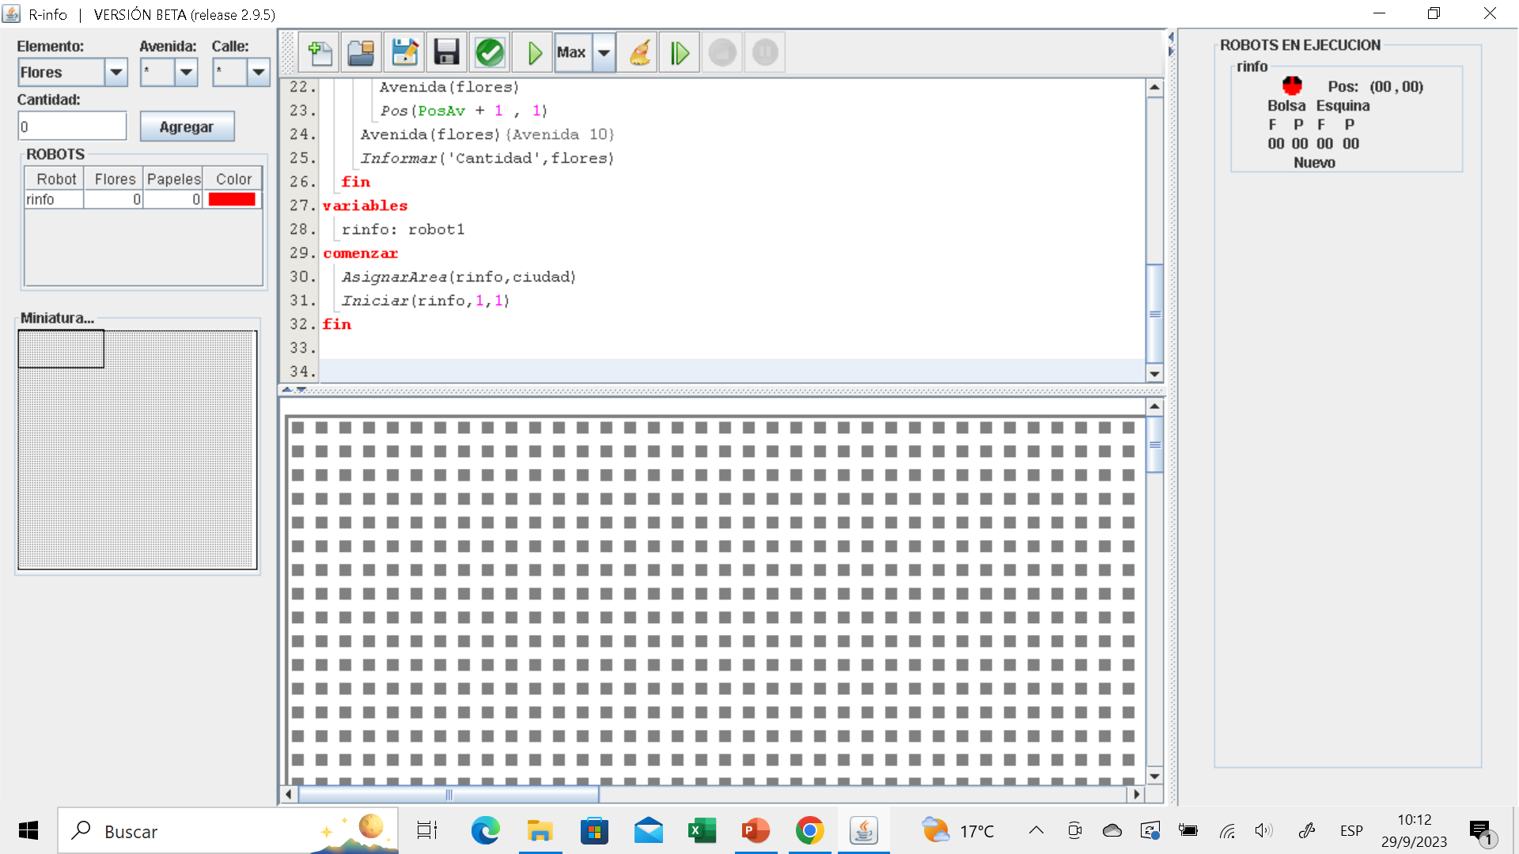
COMUNICACIÓN – Pasaje de Mensajes -CMRE
ENVÍO DE MENSAJES
El envío de mensajes es asincrónico, es decir, el robot que envía el mensaje lo hace y sigue procesando sin esperar que el robot receptor lo reciba.
RECEPCIÓN DE MENSAJES
Instrucción 1
La recepción de mensajes es sincrónica, es decir, el robot que espera un mensaje NO sigue procesando hasta que recibe el mensaje.
Instrucción 2
Sentencia de comunicación
Cómo es la sintaxis?
Instrucción 3
Clase 2 –3- Módulo Concurrente
Notes:
3

Slide 4
COMUNICACIÓN – Pasaje de Mensajes - Recepción
programa ejemploRecepcion
areas
area1: AreaPC(1,1,20,20)
robots
robot tipo1
comenzar
...
fin
robot tipo2
comenzar
...
fin
variables
robot1:tipo1
robot2: tipo1
robot3:tipo2
RecibirMensaje(variable,variableRobot)
Cómo escribimos el programa?
Supongamos que el robot 1, y el robot2 quieren recibir un mensaje del robot3
Clase 2 –3- Módulo Concurrente
Notes:
4

Slide 5
COMUNICACIÓN – Pasaje de Mensajes - Recepción
programa envio
areas
area1: AreaPC(1,1,20,20)
Procesos
....
robots
robot tipo1
variables
valor:numero
comenzar
recibirMensaje (valor, robot3)
fin
robot tipo2
variables
x:numero
comenzar
x:= 8
EnviarMensaje (5,robot1)
EnviarMensaje (x,robot2)
fin
variables
robot1: tipo1
robot2: tipo1
robot3: tipo2
comenzar
AsignarArea(robot1,ciudad)
Iniciar(robot1, 2, 2)
AsignarArea(robot2,ciudad)
Iniciar(robot2, 2, 2)
AsignarArea(robot3,ciudad)
Iniciar(robot3, 2, 2)
fin
Clase 2 –3- Módulo Concurrente
Notes:
5

Slide 6
COMUNICACIÓN – Pasaje de Mensajes - Recepción
CONSIDERACIONES EN LA RECEPCION DE MENSAJES
La recepción es SIEMPRE sobre una variable (entero o booleano)
La recpción SIEMPRE debe incluir el nombre de una variable robot declarado (no el tipo)
Se puede recibir de cualquier robot?
Clase 2 –3- Módulo Concurrente
Notes:
6

Slide 7
COMUNICACIÓN – Pasaje de Mensajes – Recepción
Realizar un programa donde existen dos robots juntadores. El robot 1 debe realizar un rectángulo de 5 (alto) x 3 (ancho) juntando flores y el robot 2 un rectángulo de 8 (alto) x 2 (ancho) juntando flores. Luego un tercer robot jefe debe informar la cantidad de flores juntadas por cada robot. El tamaño de los rectángulos debe enviárselo el robot jefe a los robots juntadores.
ROBOT juntadores
ROBOT jefe
Recibe el alto y ancho del rectángulo
Envía el alto y ancho del rectángulo a cada robot juntador
Invoca al proceso rectángulo (le envia el tamaño y le devuelve las flores juntadas)
Recibe la cantidad juntada por el robot 1
Informa la cantidad recibida
Envía la cantidad juntada en el rectángulo al jefe
Recibe la cantidad juntada por el robot 1
Clase 2 –3- Módulo Concurrente
Informa la cantidad recibida
Notes:
7

Slide 8
COMUNICACIÓN – Pasaje de Mensajes – Recepción
programa Recepcion
areas
area1: AreaPC(1,1,20,20)
Procesos
proceso rectángulo (E alto:numero;
E: ancho:numero;
ES flores: numero);
comenzar
....
fin
robots
robot juntador
variables
altura,ancho,f:numero
comenzar
RecicibirMensaje(altura,robor3)
RecibirMensaje(ancho,robot3)
rectángulo (altura,ancho,f)
EnviarMensaje (f,robot3)
fin
robot jefe
variables
f:numero
comenzar
EnviarMensaje (5,robot1)
EnviarMensaje (3,robot1)
EnviarMensaje (8,robot2)
EnviarMensaje (2,robot2)
RecibirMensaje(f,robot1)
Informar (f)
RecibirMensaje(f,robot2)
Informar (f)
fin
variables
robot1: juntador
robot2: juntador
robot3: jefe
comenzar
....
fin
¿Qué ocurre si el robot 2 termina de juntar sus flores primero?
Clase 2 –3- Módulo Concurrente
Notes:
8

Slide 9
COMUNICACIÓN – Pasaje de Mensajes – Recepción
….
robot jefe
variables
f:numero
comenzar
.....
EnviarMensaje (5,robot1)
EnviarMensaje (3,robot1)
EnviarMensaje (8,robot2)
EnviarMensaje (2,robot2)
RecibirMensaje(f,*)
Informar (f)
RecibirMensaje(f,*)
Informar (f)
fin
variables
robot1:juntadores
robot2: juntadores
robot3: jefe
comenzar
....
fin
RecibirMensaje(variable,*)
Cuando se utiliza * no implica que en * esté almacenado el número del robot que hizo el envío
Clase 2 –3- Módulo Concurrente
Notes:
9

Slide 10
EJERCICIOS PARA ANALIZAR
Realizar un programa donde existen dos robots juntadores. El robot 1 debe realizar un rectángulo de 5 (alto) x 3 (ancho) juntando flores y el robot 2 un rectángulo de 8 (alto) x 2 (ancho) juntando flores. Luego un tercer robot jefe debe informar la cantidad de flores TOTALES juntadas por ambos robots. El tamaño de los rectángulos debe enviárselo el robot jefe a los robots juntadores.
ROBOT juntadores
ROBOT jefe
Recibe el alto y ancho del rectángulo
Envía el alto y ancho del rectángulo a cada robot juntador
Invoca al proceso rectángulo (le envia el tamaño y le devuelve las flores juntadas)
Repite 2 veces
Recibe la cantidad juntada por algún robot
Envía la cantidad juntada en el rectángulo al jefe
Suma la cantidad al total
Clase 2 –3- Módulo Concurrente
Informa la cantidad recibida

Slide 11
EJERCICIOS PARA ANALIZAR
robot jefe
variables
total,f:numero
comenzar
EnviarMensaje (5,robot1)
EnviarMensaje (3,robot1)
EnviarMensaje (8,robot2)
EnviarMensaje (2,robot2)
Repetir 2
RecibirMensaje(f,*)
total:= total + f
Informar (total)
fin
variables
robot1:juntador
robot2: juntador
robot3: jefe
comenzar
....
fin
programa RecepcionIndistinta
areas
area1: AreaPC(1,1,20,20)
Procesos
proceso rectángulo (E alto:numero;
E: ancho:numero;
ES flores: numero);
comenzar
....
fin
robots
robot juntador
variables
altura,ancho,f:numero
comenzar
RecicibirMensaje(altura,robor3)
RecibirMensaje(ancho,robot3)
rectángulo (altura,ancho,f)
EnviarMensaje (f,robot3)
fin
Y si el jefe quiere informar que robot juntó mas?
Clase 2 –3- Módulo Concurrente

Slide 12

EJERCICIOS PARA ANALIZAR
robot jefe
variables
max,robotMax,f:numero
comenzar
EnviarMensaje (5,robot1)
EnviarMensaje (3,robot1)
EnviarMensaje (8,robot2)
EnviarMensaje (2,robot2)
Repetir 2
RecibirMensaje(f,*)
si (f > max) entonces
max:= f
robotMax:= *
Informar (robotMax)
fin
variables
robot1:juntador
robot2: juntador
robot3: jefe
comenzar
....
fin
programa RecepcionIndistinta
areas
area1: AreaPC(1,1,20,20)
Procesos
proceso rectángulo (E alto:numero;
E: ancho:numero;
ES flores: numero);
comenzar
....
fin
robots
robot juntador
variables
altura,ancho,f:numero
comenzar
RecicibirMensaje(altura,robor3)
RecibirMensaje(ancho,robot3)
rectángulo (altura,ancho,f)
EnviarMensaje (f,robot3)
fin
Clase 2 –3- Módulo Concurrente

Slide 13
EJERCICIOS PARA ANALIZAR
Realizar un programa donde existen dos robots juntadores. El robot 1 debe realizar un rectángulo de 5 (alto) x 3 (ancho) juntando flores y el robot 2 un rectángulo de 8 (alto) x 2 (ancho) juntando flores. Luego un tercer robot jefe debe informar que robot juntador juntó la mayor cantidad de flores. El tamaño de los rectángulos debe enviárselo el robot jefe a los robots juntadores.
ROBOT juntadores
ROBOT jefe
Envía el alto y ancho del rectángulo a cada robot juntador
Los robots juntadores NO conocen su identificación
Repite 2 veces
Recibe el alto y ancho del rectángulo
Recibe la cantidad juntada por algún robot
Invoca al proceso rectángulo (le envia el tamaño y le devuelve las flores juntadas)
Si la (cantidad es máxima)
Actualiza el máximo y el número de robot máximo
Envía la cantidad juntada en el rectángulo al jefe y ademas quien es
Informa el robot máximo
Clase 2 –3- Módulo Concurrente

Slide 14
COMUNICACIÓN – Pasaje de Mensajes – Paso 1
Juntador (robot1)
Juntador (robot2)
Juntador (robot1)
Juntador (robot2)
Jefe
(robot3)
RecibirMensaje(quienSoy,robot3)
RecibirMensaje(quienSoy,robot3)
EnviarMensaje(1, robot1)
EnviarMensaje(2, robot2)
Clase 2 –3- Módulo Concurrente
Notes:
14

Slide 15
COMUNICACIÓN – Pasaje de Mensajes – Paso 1
Juntador (robot1)
Juntador (robot2)
Jefe
(robot3)
EnviarMensaje(1, robot1)
EnviarMensaje(5, robot1)
EnviarMensaje(3, robot1)
EnviarMensaje(2, robot2)
EnviarMensaje(8, robot2)
EnviarMensaje(2, robot2)
….
Juntador
(robot 1)
Juntador (robot2)
RecibirMensaje(quienSoy,robot3)
RecibirMensaje(alto,robot3)
RecibirMensaje(ancho,robot3)
…..
RecibirMensaje(quienSoy,robot3)
RecibirMensaje(alto,robot3)
RecibirMensaje(ancho,robot3)
….
Clase 2 –3- Módulo Concurrente
Notes:
15

Slide 16
COMUNICACIÓN – Pasaje de Mensajes – Paso 2
Juntador (robot1)
Juntador (robot2)
Jefe
(robot3)
EnviarMensaje(1, robot1)
EnviarMensaje(5, robot1)
EnviarMensaje(3, robot1)
EnviarMensaje(2, robot2)
EnviarMensaje(8, robot2)
EnviarMensaje(2, robot2)
RecibirMensaje (quien,*)
Si (quien = 1)
RecibirMensaje (quien,quien)
Juntador (robot1)
Juntador (robot2)
RecibirMensaje(quienSoy,robot3)
…..
RecibirMensaje(quienSoy,robot3)
…..
EnviarMensaje(quienSoy,robot3)
EnviarMensaje(flores,robot3)
EnviarMensaje(quienSoy,robot3)
EnviarMensaje(flores,robot3)
Clase 2 –3- Módulo Concurrente
Notes:
16

Slide 17
COMUNICACIÓN – Pasaje de Mensajes – TODO
Juntador (robot1)
Jefe
(robot3)
RecibirMensaje(quienSoy,robot3)
...
EnviarMensaje(1, robot1)
EnviarMensaje(2, robot2)
Jefe
(robot3)
RecibirMensaje(numRobot, *)
EnviarMensaje(quienSoy, robot3)
EnviarMensaje(flores, robot3)
EnviarMensaje(1, robot1)
EnviarMensaje(2, robot2)
….
Si * = 2
RecibirMensaje(valor, robot2)
Juntador (robot2)
RecibirMensaje(numRobot, *)
Jefe
(robot3)
Si numRobot = 2
RecibirMensaje(valor, robot2)
Sino
RecibirMensaje(valor, robot1)
RecibirMensaje(quienSoy, robot3)
...
EnviarMensaje(1, robot1)
EnviarMensaje(2, robot2)
EnviarMensaje(quienSoy, robot3)
EnviarMensaje(flores, robot3)
RecibirMensaje(numRobot, *)
RecibirMensaje(valor, *)
Clase 2 –3- Módulo Concurrente
Notes:
17

Slide 18
EJERCICIOS PARA ANALIZAR
programa RecepcionMaximo
areas
area1: AreaPC(1,1,20,20)
Procesos
proceso rectángulo (E alto:numero;
E: ancho:numero;
ES flores: numero);
comenzar
....
fin
robots
robot juntador
variables
altura,ancho,f,quien: numero
comenzar
RecicibirMensaje(quien,robor3)
RecicibirMensaje(altura,robor3)
RecibirMensaje(ancho,robot3)
rectángulo (altura,ancho,f)
EnviarMensaje (quien,robot3)
EnviarMensaje (f,robot3)
fin
robot jefe
variables
max,rmax,f:numero
comenzar
max:=0
EnviarMensaje (1,robot1)
EnviarMensaje (5,robot1)
EnviarMensaje (3,robot1)
EnviarMensaje (2,robot2)
EnviarMensaje (8,robot2)
EnviarMensaje (2,robot2)
Repetir 2
RecibirMensaje(quien,*)
Si(quien = 1)
RecibirMensaje(f,robot1)
Sino
RecibirMensaje(f,robot2)
Si (f> = max)
max:= f
rmax:= quien
Informar (rmax)
fin
…
Clase 2 –3- Módulo Concurrente

